Slide 1
Сайт информационного агентства “AK&M”
Лабырин М. С. 4 курс ИВТ

Slide 2
Название ресурса, год издания
Сайт в сети "Интернет" Информационного агентства "AK&M".
Сайт существует с 2009 года.

Slide 3
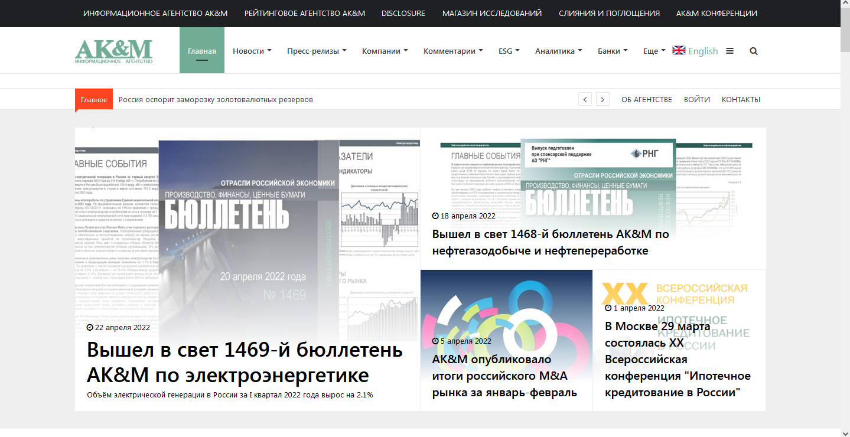
Скриншот

Slide 4
Основные направления деятельности
Профессиональная новостная служба публикует ежедневно более 100 эксклюзивных новостей. AK&M специализируется на экономических новостях, отслеживает деятельность более 1000 крупнейших российских и зарубежных компаний. Любые изменения в структуре владения, руководства, планы, производственные и финансовые результаты – все это находит отражение в новостной ленте. И, конечно, агентство публикует информацию о всех событиях, затрагивающих экономическую жизнь страны.

Slide 5
Из каких источников агентство получает информацию.
С 2001 года AK&M является уполномоченной сначала ФСФР, а затем ЦБ России организацией по раскрытию информации на рынке ценных бумаг. В рамках данных полномочий агентством создана и поддерживается Система раскрытия информации на рынке ценных бумаг – DISCLOSURE. Система аккумулирует в себе всю актуальную информацию о компаниях-эмитентах, зарегистрированных на территории России, включая ежеквартальные отчёты и существенные события эмитентов, информацию о выпусках ценных бумаг, списки аффилированных лиц и другие сведения. Данные в систему поступают непосредственно от компаний-эмитентов.

Slide 6
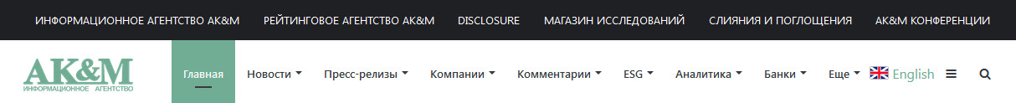
Структура сайта

Slide 7
Оценка качества информации
Информация максимально точная и составлена профессионалами в экономике

Slide 8
URL
https://www.akm.ru/

Slide 9
Общее впечатление
Сайт сделан очень качественно, новости выходят регулярно как на русском, так и на английском языке. Кроме новостей есть также аналитика, пресс-релизы и т. д.

Slide 10
Источники
https://www.akm.ru/about/

